Slide 1



UBND QUẬN LONG BIÊN
TRƯỜNG MN HOA HƯỚNG DƯƠNG
Chủ đề nhánh:Ngày hội 8/3
Lĩnh vực: PTNN
Hoạt động: LQVH
Đề tài: DÁN HOA TẶNG MẸ
LỨA TUỔI : MẪU GIÁO BÉ

Slide 2

Hát: Quà ngày 8.3

Slide 3

ĐỌC THƠ: DÁN HOA TẶNG MẸ

Slide 4

DÁN HOA TẶNG MẸ
Khải Minh
Em dán được cái hoa
Cô cho mang về nhà
Nói rằng: “Con biếu mẹ
Quà ngày tết tháng ba”
Xoa đầu con mẹ bảo:
“Con dán đẹp thế à ?
Mẹ cảm ơn cô giáo
Dạy con tặng mẹ hoa”.

Slide 5
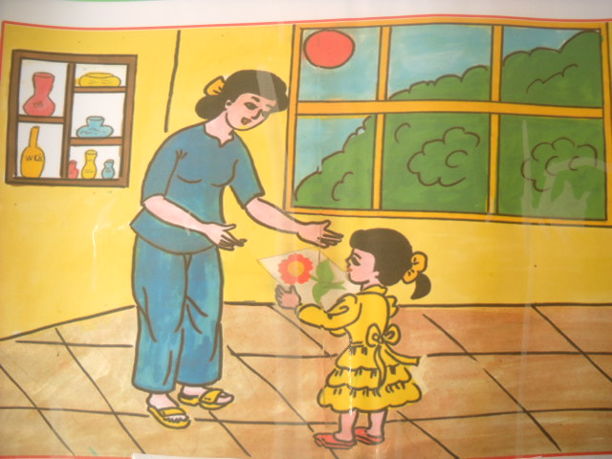

Slide 6
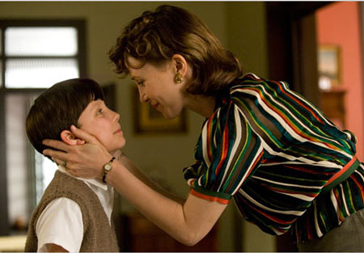

Slide 7
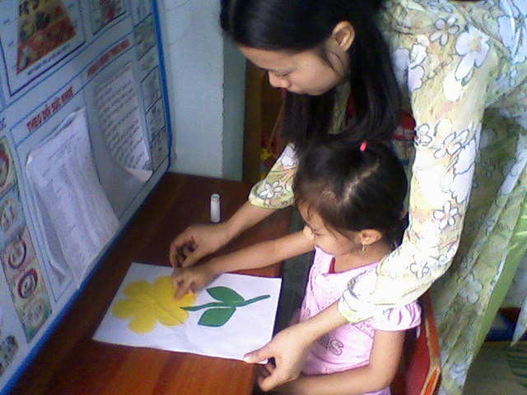

Slide 8
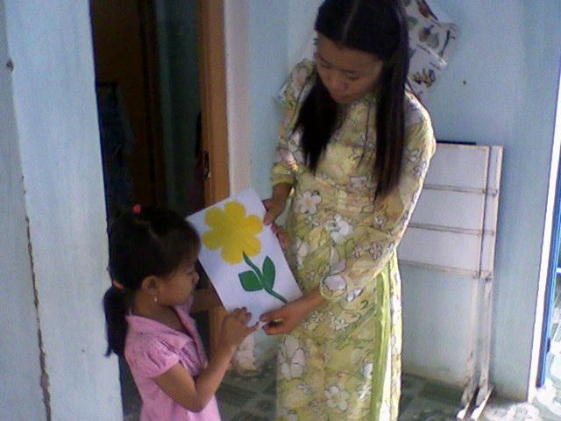

Slide 9
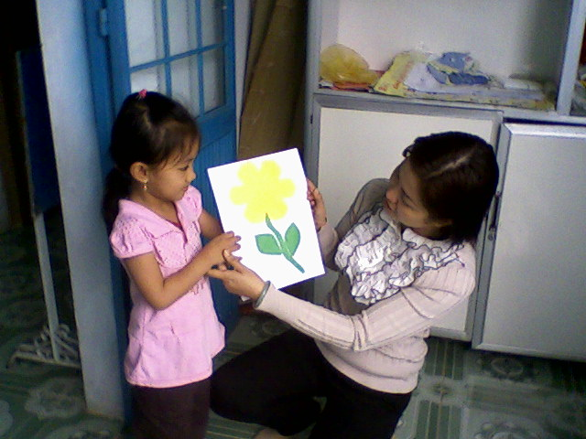

Slide 10
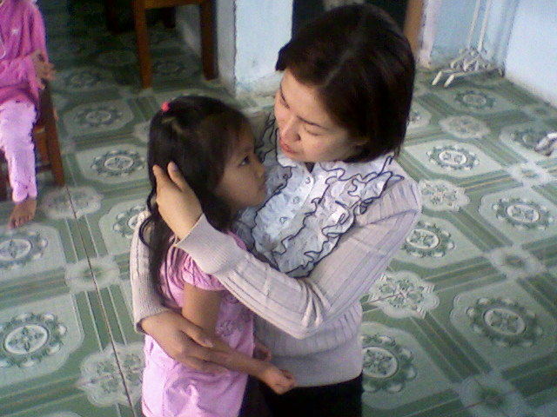

Slide 11

Đàm thoại
nội dung bài thơ

Slide 12



Trong bài thơ em
bé đã dán được
cái gì?

Slide 13

Em bé dán hoa
tặng ai?

Slide 14

MẸ KHEN BÉ THẾ NÀO?

Slide 15






BÉ BIẾT KHÔNG NÀO?
Ai dạy em bé dán hoa
Cố lên

Slide 16

BÐ thÓ hiªn tµi n¨ng
Bấm để thêm nội dung

Slide 17


